Slide 1
Dissoziative Störungen und Trauma
Aktuelle Aspekte
Annegret Eckhardt-Henn
Klinikum Stuttgart - Klinik für Psychosomatische Medizin und Psychotherapie
Vortrag
Tagung „Erinnern und Vergessen“
Stadtroda 10.03.2018
1
Notes:
1

Slide 2
Dissoziation-Definition
Komplexer psychophysiologischer Prozess, bei dem es zu einer teilweisen oder völligen Desintegration psychischer Funktionen (z.B. der Erinnerung, des Identitätsbewusstseins, der unmittelbaren Empfindungen, der Wahrnehmung des Selbst und der unmittelbaren Umgebung) kommt.
Es handelt sich um eine Störung des Bewusstseins i.S. einer kurzzeitigen Unterbrechung der eigenen Bewusstheit.
Notes:
12

Slide 3
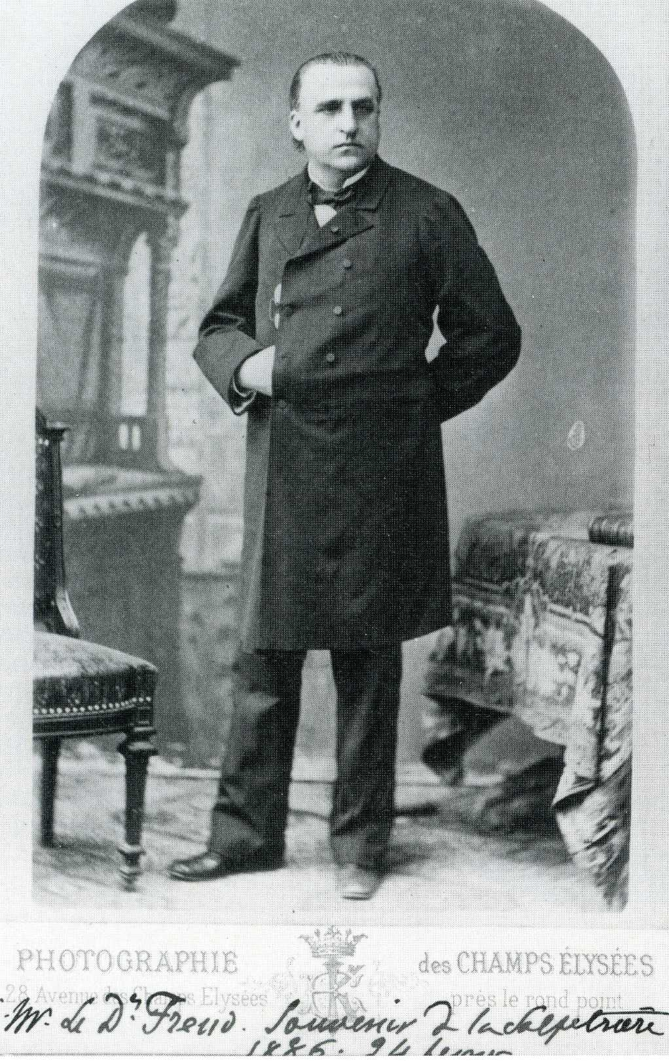
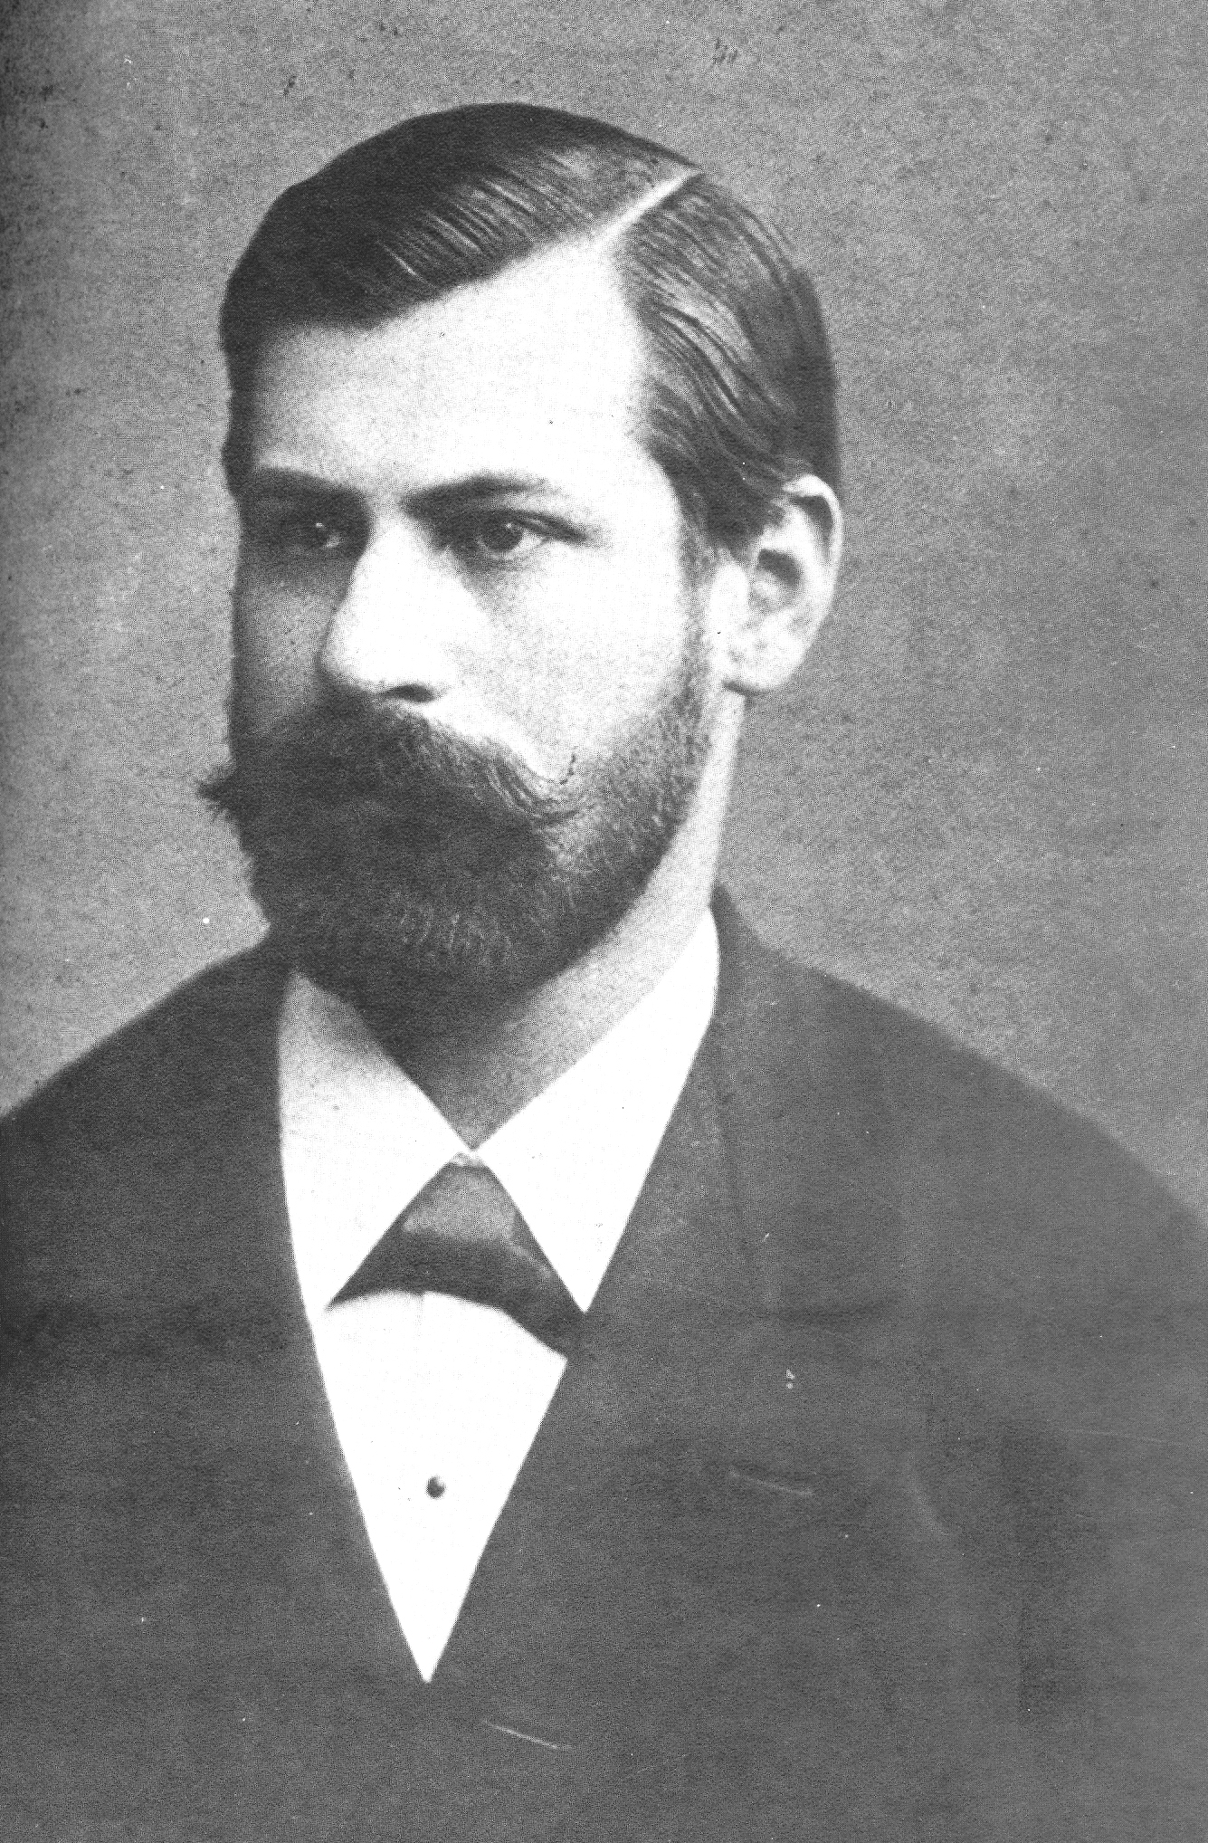
Historie
Ende des 19.Jahrhunderts.:
Hysterie; hysterische Neurose; hysterischer Anfall
(hystera, altgriech.= Gebärmutter)
Vielfalt somatoformer Symptome (Konversionssymptome)
bestimmte Störungen des Erlebens und der Sexualität
Zahlreiche Bewusstseinsveränderungen
ein unpräzise gefasstes Charakterbild
Unterschiedliche, u.a. phobische Angstphänomene
Dissoziation
v.a. Pierre Janet Mitte des 19. Jhdts. beschrieben und
bereits als Folgezustand schwerer Traumatisierung
verstanden
Notes:
12

Slide 4
Klinische Symptomatik Möglichkeiten dissoziativer Veränderungen
Bereich der Selbstwahrnehmung, z.B. als Depersonalisation
(Numbing, Detachment)
Wahrnehmung der Außenwelt
(Derealisation)
Bewusstseinsstörungen, Störung der Erinnerungsprozesse
(dissoziative Amnesie, Fugue, Trance, Stupor, DIS)
Notes:
12

Slide 5
Dissoziation
Zu unterscheiden sind :
peritraumatische dissoziative Reaktionen
(Spacing Out)
spätere mit spezifischen trauma-assoziierten Auslösern verbundene dissoziative Störungen
Dissoziative Störungen, die auch bei nicht mit dem Trauma assoziierten Belastungs- und Konfliktsituationen im Sinne einer Abwehrreaktion eingesetzt werden
(Selbst )induzierte dissoziative Zustände
Notes:
12

Slide 6
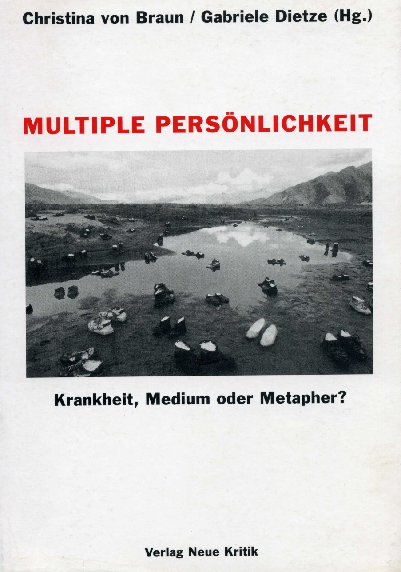
Dissoziative Störungen Epidemiologie (Spitzer et al.2006)
Prävalenz: 0,3- 1,8 %
Psychiatrische Patientenpopulation: 5,4%
Essstörungen: 4,8%
Ambulante Psychosomatische Patienten:
2,2%
Notes:
12

Slide 7
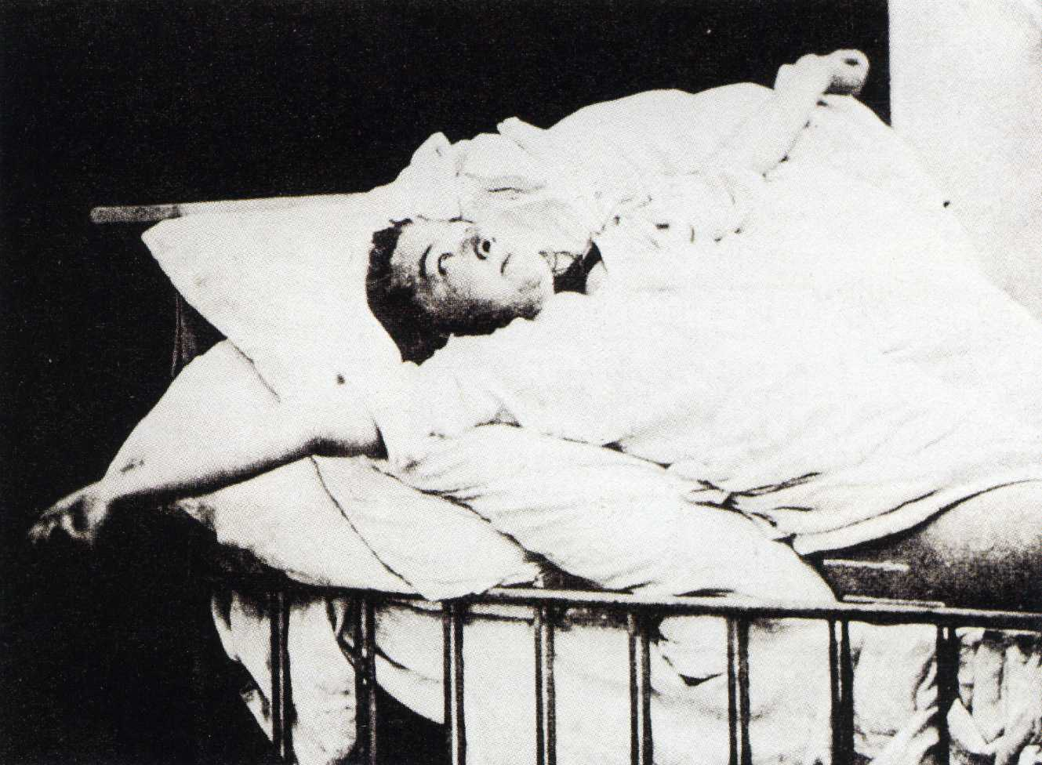
Formen der Dissoziativen Bewusstseinsstörung
Depersonalisation, Derealisation
Dissoziative Amnesie
Dissoziative Fugue
Dissoziativer Stupor
Trance und Besessenheitszustände
Dissoziative Anfälle
Dissoziative Identitätsstörung
Komplexe Dissoziative Störung

Slide 8
Dissoziative Identitätsstörung (“Multiple Persönlichkeit”)
Mindestens zwei unterscheidbare Persönlichkeitszuständen, die wechselweise die Kontrolle über das Verhalten der Person übernehmen können.
Dissoziierte Aspekte der Gesamtpersönlichkeit, die
sich in Alter, Geschlecht, Sprache, speziellen Fähigkeiten,vorherrschenden Affekten unterscheiden können.
Damit verbunden ist das Auftreten von Amnesien.
Die alternativen Persönlichkeiten werden vom Betroffenen als nicht zur eigenen Persönlichkeit gehörend erlebt, sondern wie eine andere Person und übernehmen auf bestimmte Auslösereize die Kontrolle über das Erleben und Verhalten.

Slide 9
Komplexe Dissoziative Störung
Insgesamt polysymptomatische Störung mit multiplen
dissoziativen Symptomen (Amnesien, Fugue, Stupor etc.), selbstverletzenden
Verhaltensweisen
Häufigste Komorbiditäten
Depressionen mit Suizidalität, posttraumatische und Angststörungen, Substanzmißbrauch,
somatoforme Störungen und Essstörungen, psychotische Störungen
Persönlichkeitsstörungen:
Borderline-, ängstlich-vermeidende und selbstentwertende Persönlichkeitsstörungen

Slide 10
Dissoziative Identitätsstörung (“Multiple Persönlichkeit”)
Epidemiologie
Studien an der Allgemeinbevölkerung: bis zu 1%
Bei stationären psychiatrischen Patienten: 1-5% (Gast 2003)
Insgesamt sehr unterschiedliche Angaben, da sehr umstritten

Slide 11
Fallbeispiele
Amnesie
Komplexe dissoziative Störung
(Stupor, Fuge, Amnesie, Anfälle)
Anfälle
Fugue und Bewegungsstörung

Slide 12
Differentialdiagnostik: Körperliche Erkrankungen
Epileptische Anfälle (Temporallappenepilepsie:oft stummes EEG)
Synkopale Anfälle
Kardiologische Erkrankungen
Intoxikationen (Drogen, Alkohol, Medikamente)
Endokrinologische Erkrankungen
Infektiöse Erkrankungen
Intracerebrale Prozesse

Slide 13
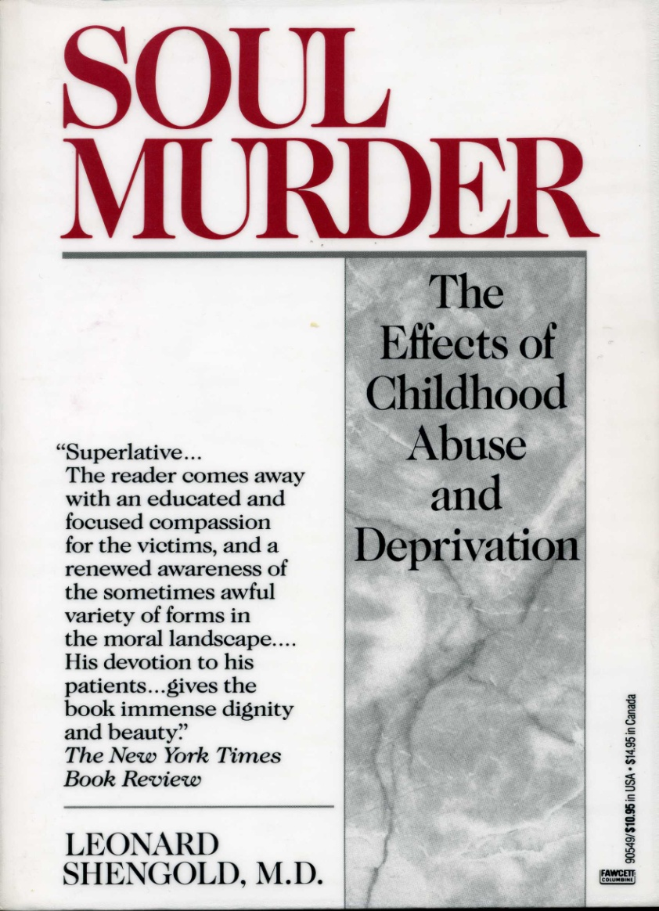
Dissoziative Störungen als komplexe Traumafolgestörungen
In ca. 70% der Fälle schwere chronische
Traumatisierungen in der Biographie
sexuelle u./o. körperliche Misshandlungen
Deprivationssituationen “broken home”
häufige Verlusterlebnisse
schwere körperliche Erkrankungen, Unfälle
bei mangelhaften Resilienzfaktoren.

Slide 14
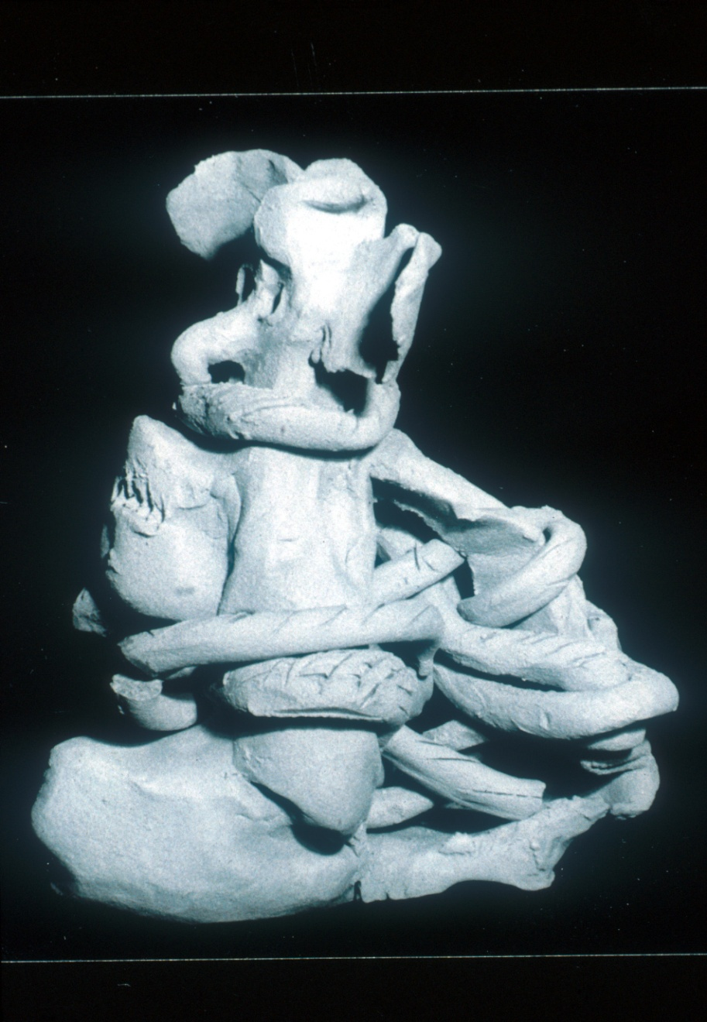
Wie oft kommen schwere
Traumatisierungen vor?
Studie an der deutschen
Bevölkerung 2010:
12 % der Befragten gaben
körperlichen,
12,5 % sexuellen und
15% emotionalen Missbrauch an.
Arbeit einer jungen Artefaktpatientin aus der Gestaltungstherapie B.Heidemann der Psychosomatischen Univ.Klinik Mainz 1994

Slide 15
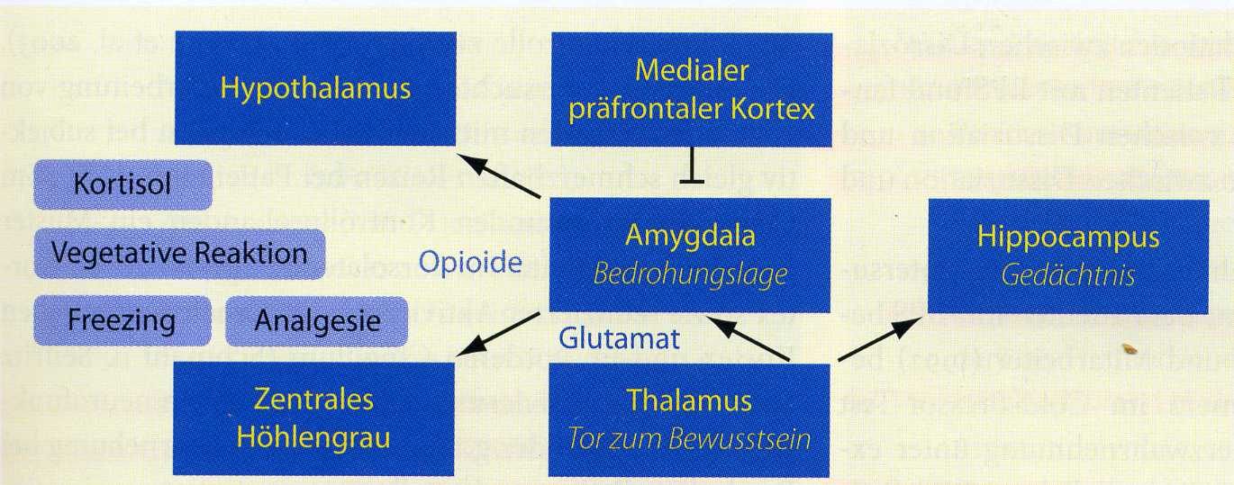
Dissoziation und Neurobiologie Dissoziation als Diathesestressmodell
Das Gehirn steuert nicht nur Reaktionen des Körpers auf Belastungen sondern es ist selbst Zielorgan der von ihm ausgelösten und gesteuerten endokrinen Vorgänge.
Trauma führt zu vermehrter Ausschüttung des Stresshormons Kortisol
bedingt ⇨ Neurotoxizität ⇨ Destabilisierung neuronaler Verschaltungen ⇨
Zelldegeneration und Volumenverminderung des Hippocampus

Slide 17
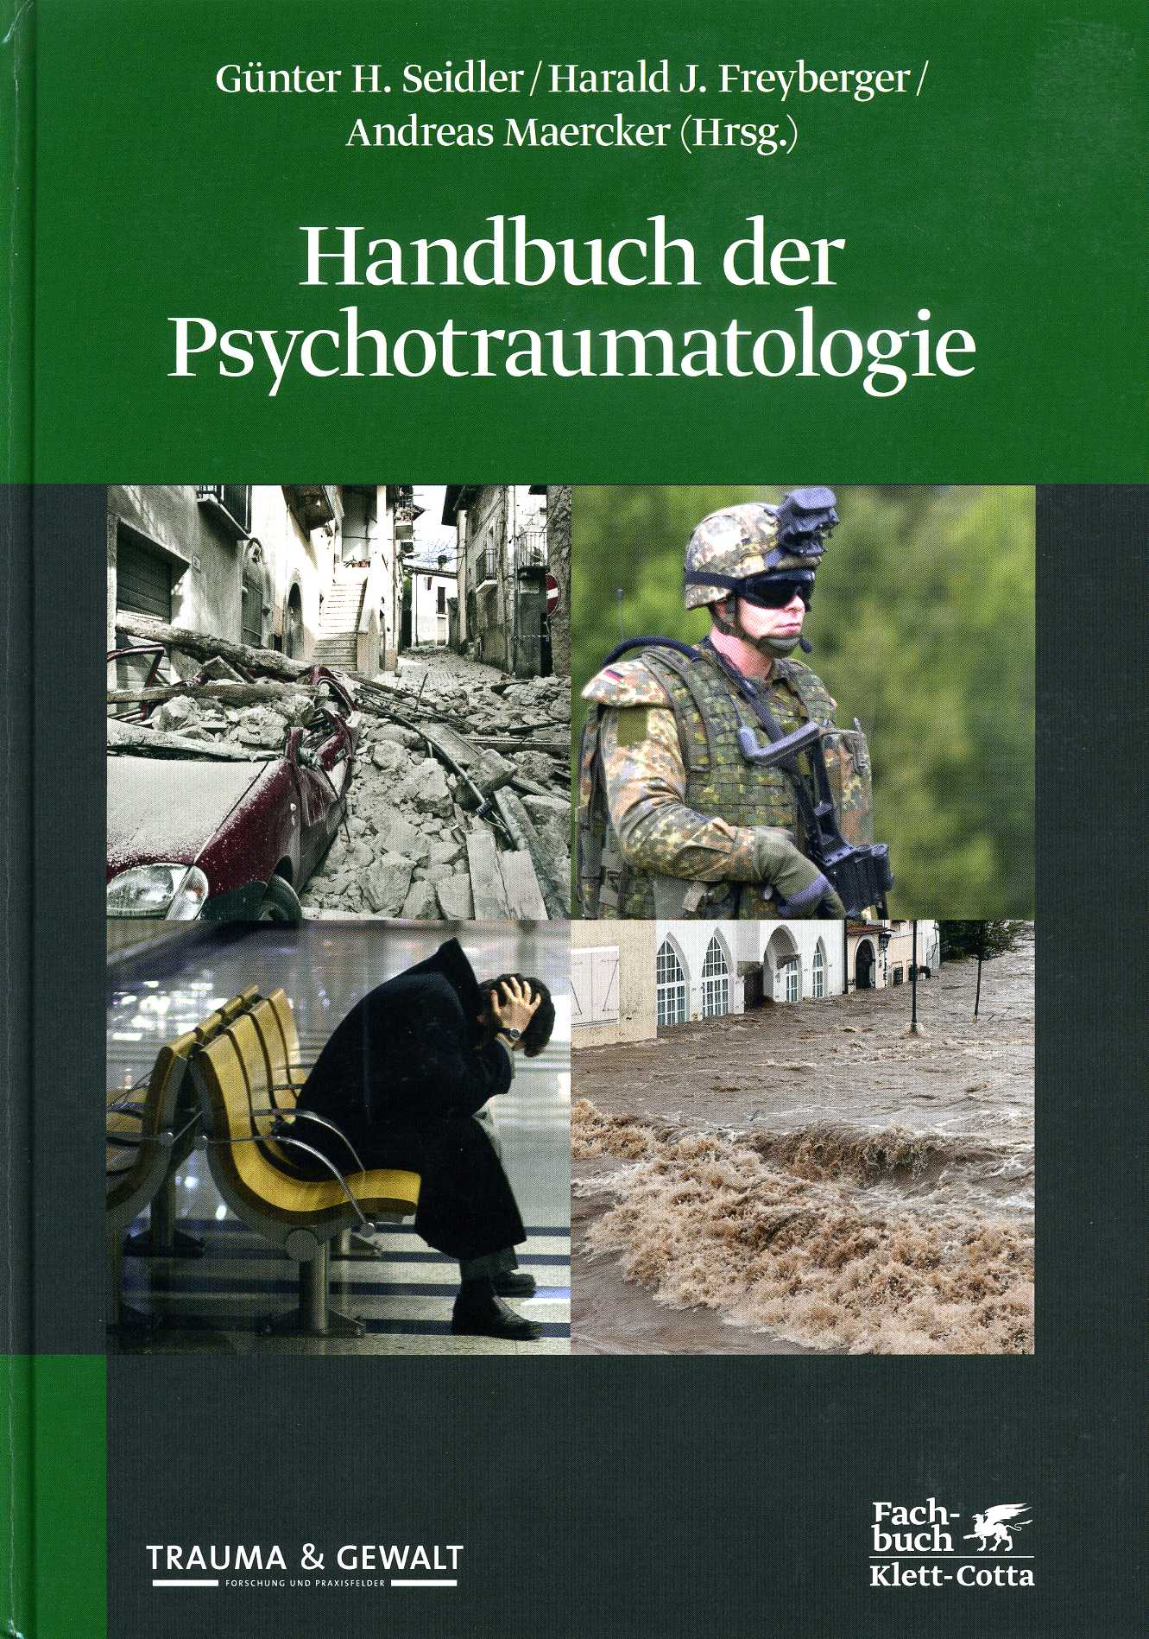
Dissoziation und Neurobiologie
Zentrale Aktivierung der neuroendokrinen humoralen Stressachsen (Hypohysen-Hypothalamus-Nebennieren-Achse)
„hyperdynamische“ HHNA-Achse
Höhere Cortisolfluktuationen
Erhöhte basale noradrenerge Aktivität
Ständiger Hyperarousal und Hypervigilanz-Zustand

Slide 18
Dissoziation und Neurobiologie
Noradrenalin
Enkodierung von Furchterinnerungen
Blockierung emotionaler Gedächtnisinhalte
Cortisol
Erhöhte noradrenerge Aktivität bei relativem Hypercortisolismus führt zu einer verstärkten Enkodierung und einer verringerten Hemmung des Abrufs traumatischer Erinnerungen (?)

Slide 19
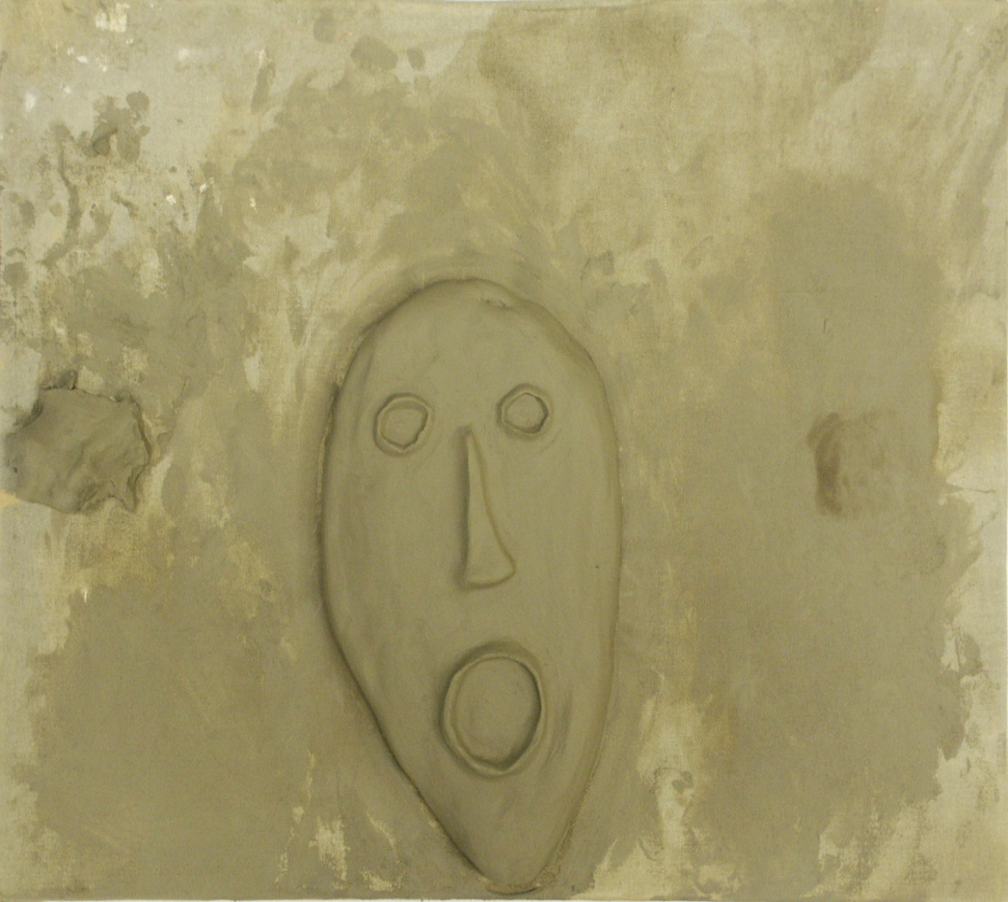
Dissoziation und Neurobiologie
Hyperarousal:
“fight or flight” dient dem Überleben
ständiger Zustand der Anspannung
und Überaktivierung
vermehrte Schreckhaftigkeit
Schlaf- und Konzentrationsstörungen
gesteigerte Puls- und Atemfrequenz
erhöhter Blutdruck und Grundumsatz
Arbeit einer jungen Artefaktpatientin aus der Gestaltungstherapie B.Heidemann der Psychosomatischen Univ.Klinik Mainz 1994

Slide 20
Dissoziation und Neurobiologie
Emotionen und
Erregtheitszustände
Funktionsfähigkeit des präfrontalen Cortex
Zwei Verarbeitungsmodi bei PTBS-Patienten:
Vermehrte Dissoziation
Übererregung und Intrusion

Slide 21
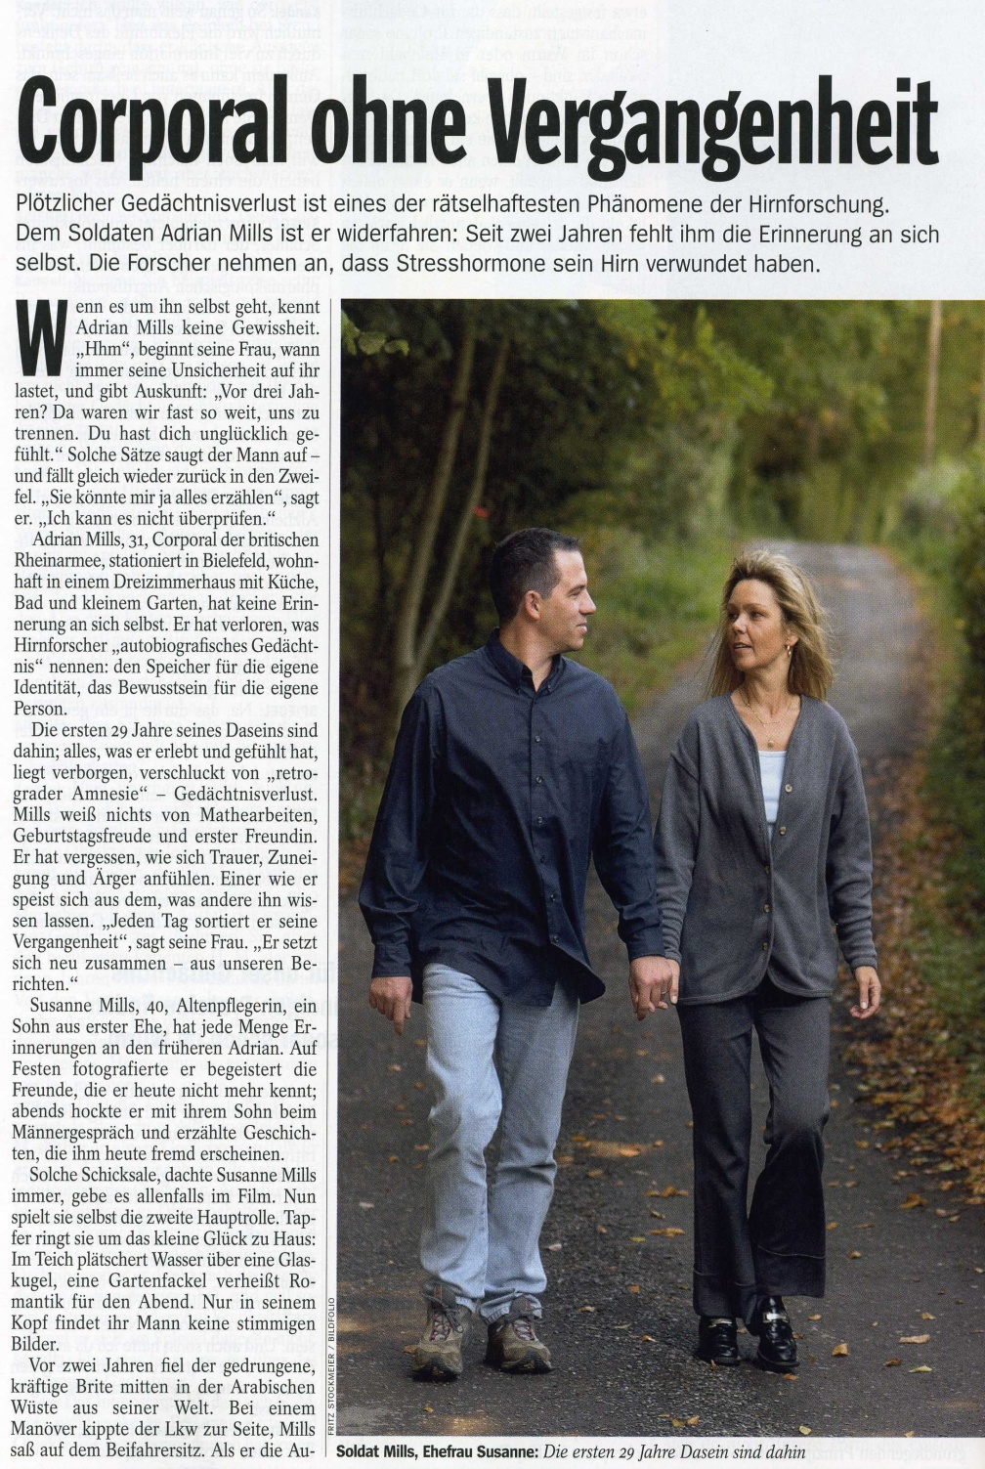
Dissoziation und Neurobiologie
Inadäquates Stresscoping kann zu
einem mnestischen Blockadesyndrom
führen.
Calabrese & Markowitsch (2003)

Slide 22
Symptome der Dissoziation (vgl.Nijenhuis et al. 2001)
Symptome der Dissoziation (vgl.Nijenhuis et al.2001)
Psychisch
Somatisch
Negative Symptome
Amnesie
Depersonalisation
Emotionale Betäubung
Negative Symptome
Schmerzlosigkeit
Körperliche Betäubung
Motorische Hemmungen
Positive Symptome
Stimmenhören
„gemachte“ Emotionen
Wiedererleben des Traumas,
Affektive und kognitive Komponente
Positive Symptome
Lokalisierte Schmerzen
„gemachte“ Körperempfindungen
Wiedererleben des Traumas, körperliche Komponente
Notes:
12

Slide 23
Klinische Folgen
Affektdysregulation (Hyperarousal)
Störungen der Impulskontrolle häufig
Störungen des Körpererlebens
Schlafstörungen, Flashbacks Alpträume
Störung der Schmerzregulation
Selbstverletzungen
Probleme in Bezug auf die Selbstwirksamkeit
Scham, Selbsthass, Ärger, Wut, Schuldgefühle
Probleme im Umgang mit Konflikten
Vermeidungsverhalten
Störungen der Bindungsfähigkeit
Sozialer Rückzug

Slide 24
Dissoziation als phobische Abwehr
Dissoziation als eine phobische Abwehr, d.h. Dissoziation als
Vermeidungsverhalten mit entsprechender Beeinträchtigung:
Zunehmende Ich-Schwächung
Verlust der Selbstkohärenz
Verlust der Selbstkontinuität und -konstanz
Spezifische Störungen zwischenmenschlicher Interaktion
in der Folge weitere Konflikte und weitere Verunsicherung
Notes:
12

Slide 25
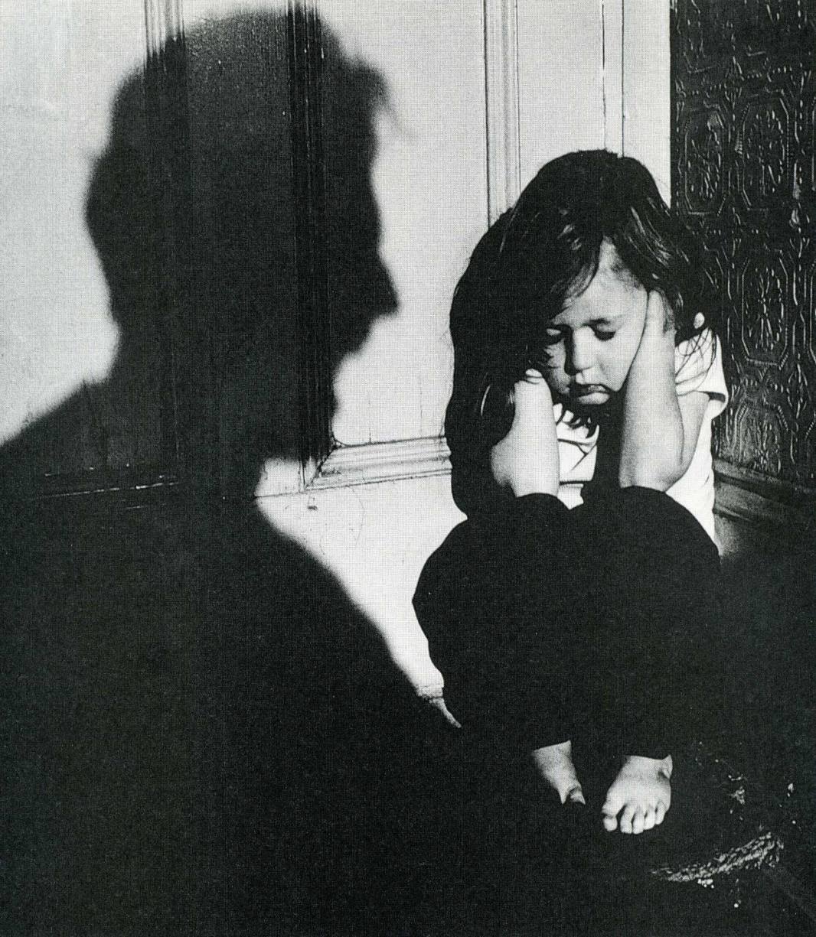
Dissoziation und Neurobiologie
Störungen der Affektregulation
Affektive Hyperreaktivität
Starke Affektantworten bei hoher Sensibilität gegenüber emotional relevanten Reizen
Signifikant häufigere, stärkere und länger andauernde Zustände aversiver innerer Spannung bei deutlich schnelleren Spannungsanstiegen
Zurückweisung
Alleinsein, Trennung, Verlassenwerden
Eigene Fehler

Slide 26
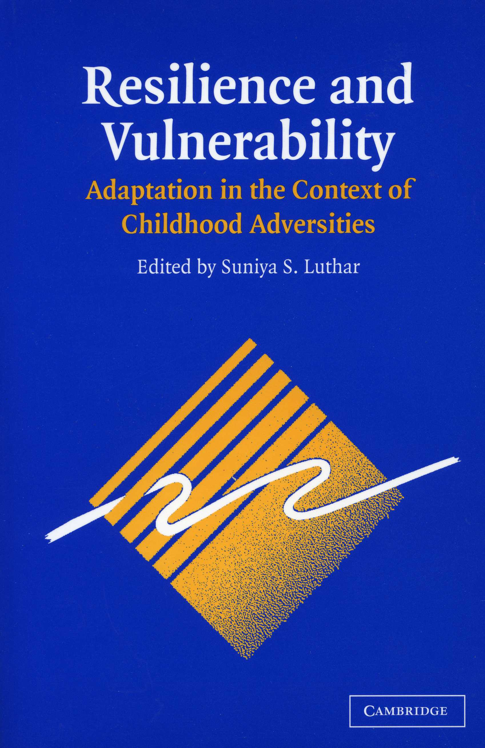
Werden alle Menschen nach einem Trauma krank?
50-70% der Betroffenen (schwere Traumatisierung) werden krank.
30% der Betroffenen werden trotz schwerer Traumatisierung nicht
behandlungsbedürftig krank.

Slide 27
Wovon hängt der krankheitsverursachende (pathogene) Einfluss eines Traumas ab?
Qualität und Quantität des Traumas ?
Personal oder apersonal ?
Intrafamiliär oder fremde Person?
Mitwissen anderer naher Bezugspersonen?
Seelisches Entwicklungsstadium auf das das Trauma trifft
Subjektive traumaspezifische Bedeutung
Lebenssituation? Weitere Belastungen und Stressfaktoren?
Genetische Vorbelastungen
transgenerationelle Vulnerabilität bei schweren Traumatisierungen
(Meaney et al, McGowan et al. 2009)
Ausprägung der Resilienzfaktoren

Slide 28
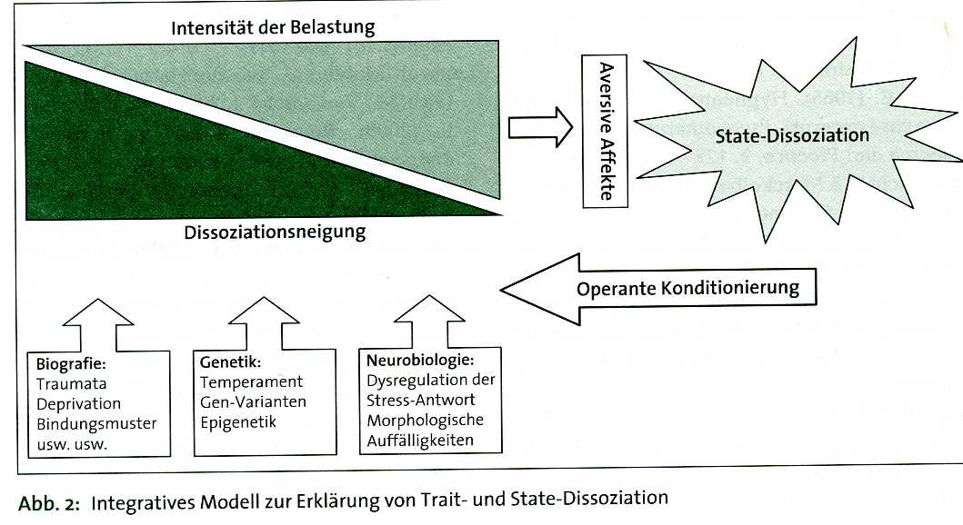
Dissoziation

Slide 29
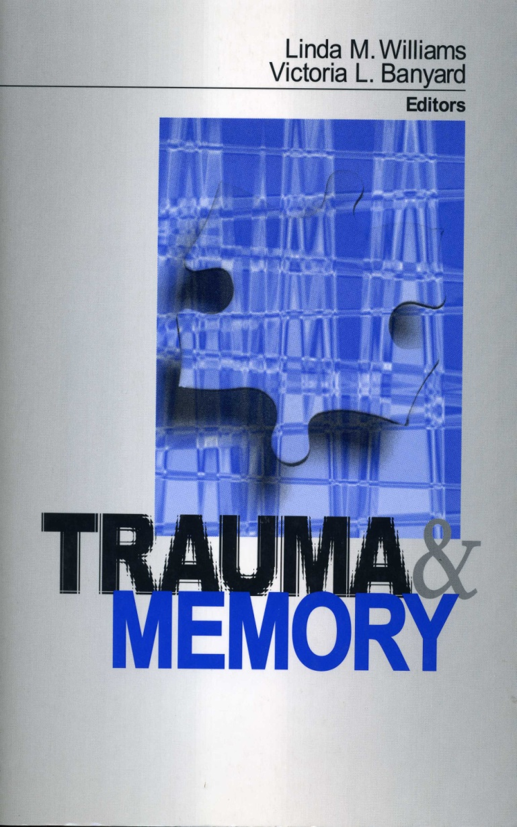
Posttraumatische Gedächtnisstörungen
Gefühl des erneuten Wiedererlebens
Neuronales Traumaerinnerungsnetz:
Hyperstabile Netzwerkstrukturen →
behindertes Neulernen, verzögerte Habituation
Sensitivierungs- oder Kindlingprozesse: schnelleres Ansprechen auf immer geringere Reize
Nebeneinander von Hypermnesie und Amnesie
Intrusive Erinnerungen (flashbacks, getriggerte Wiedererinnerung, Albträume)

Slide 30
Posttraumatische Gedächtnisstörungen
Erinnerungen an Traumata sind selten wenn
überhaupt wirklich vergessen
Erinnerungen an Traumata sind oft sehr
lebendig aber nicht unveränderbar
Fehlender Selbstbezug, inhaltliche Fragmentierung und Desorganisation des autobiographisch-episodischen Gedächtnisses
Sensorische, kaum verbalisierbare Erlebnisqualität
Fehlende oder verzerrte Anbindung in Raum und Zeit
Über eine längere Zeit nicht mehr an das Trauma zu denken, ist nicht das gleiche wie die Unfähigkeit, sich an das Trauma zu erinnern

Slide 31
Selbstverletzung und Dissoziation Rituelle Selbstverletzungen
In aktiv herbeigeführten dissoziativen Trancezuständen werden z.T. schwere Selbstverletzungen durchgeführt.
Diesen wird eine kathartische “reinigende” Funktion zugeschrieben.
Die Schmerzwahrnehmung ist verändert.
Starke Erregung führt zu Dissoziation
mit folgender Selbstverletzung.
Neujahrstanz des Abidji-Stammes (Elfenbeinküste-Afrika)
Abb. aus Favazza AR: Bodies under Siege, 1992

Slide 32
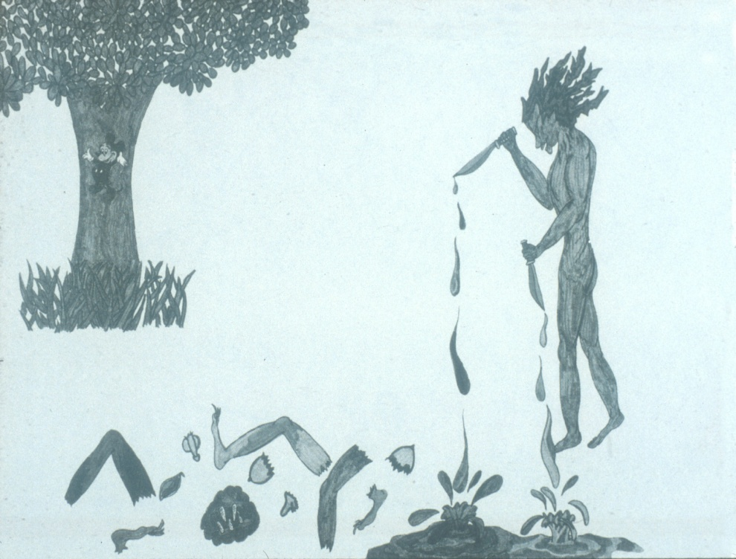
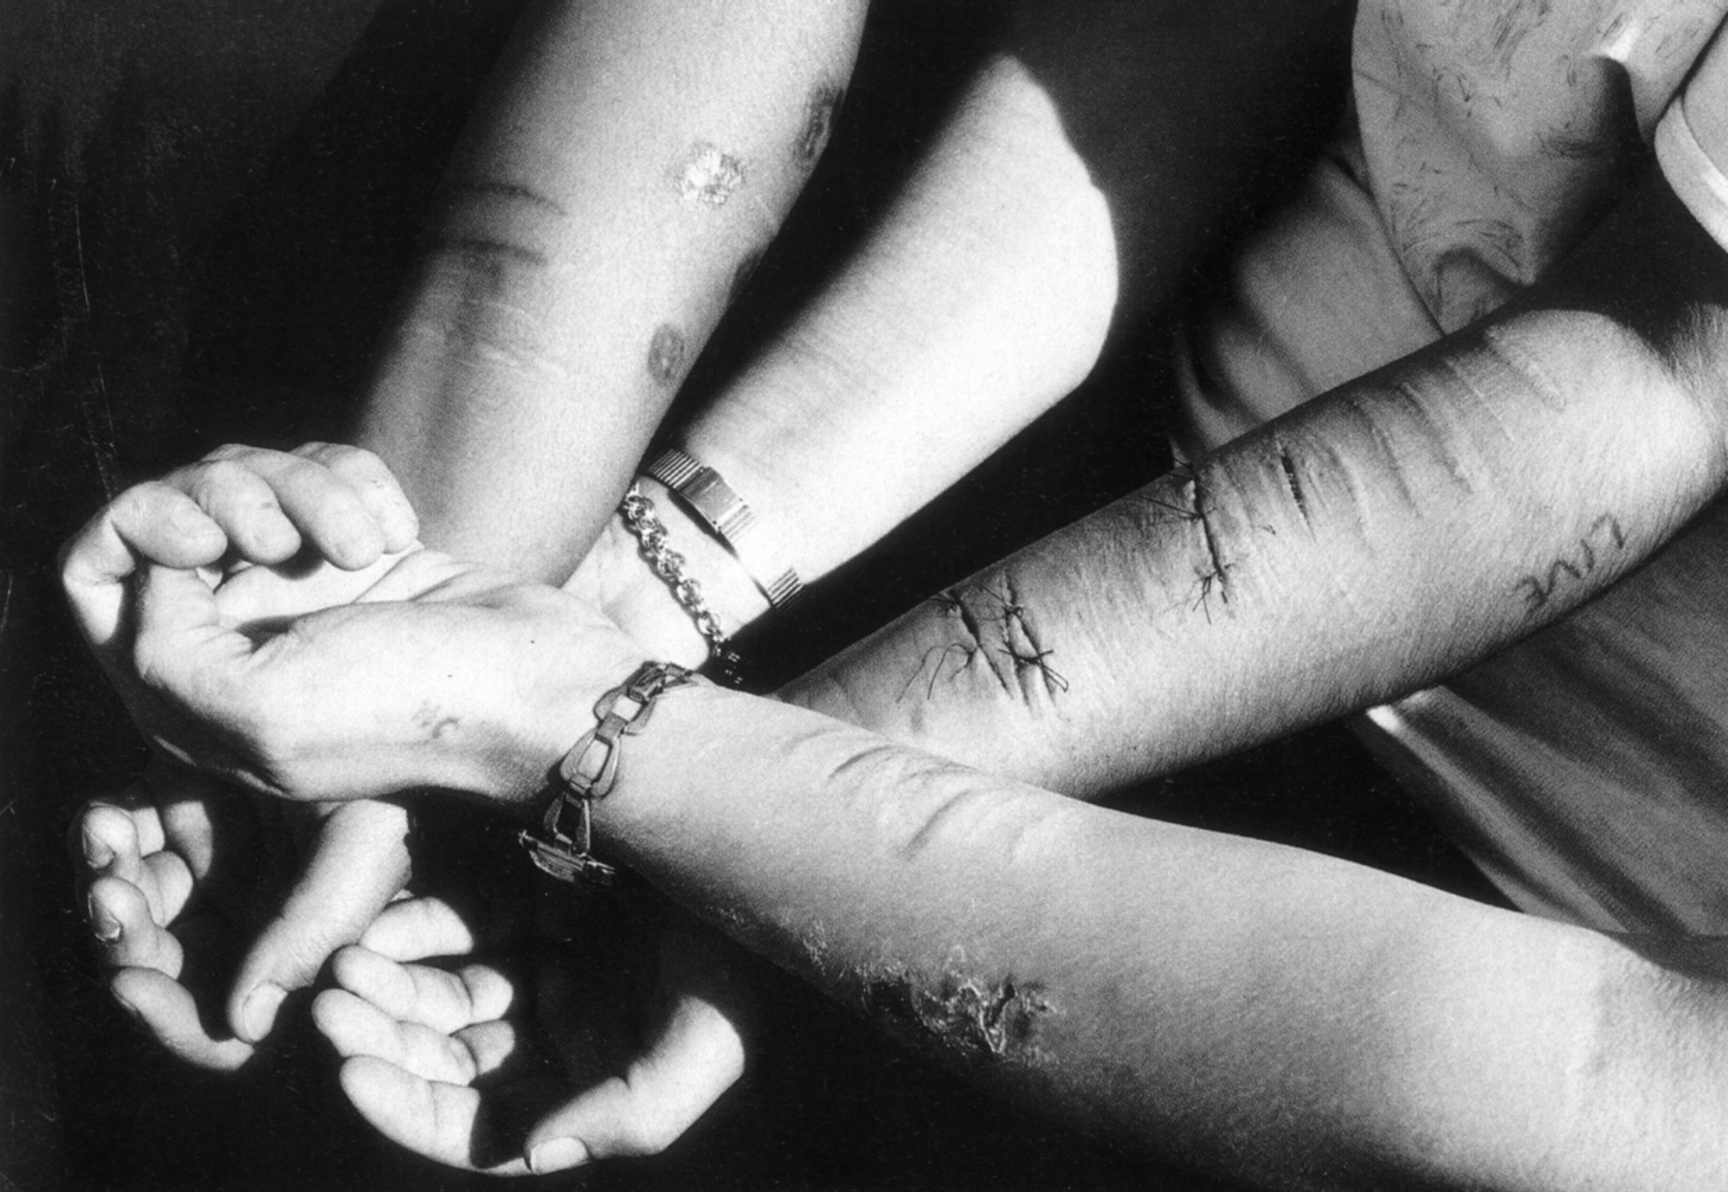
Dissoziation und Selbstverletzungen
In einem hohen Prozentsatz geschehen die selbstverletzende Handlungen in dissoziativ veränderten Bewusstseinszuständen mit anschliessender dissoziativer Amnesie
am häufigsten Depersonalisationszustände
dissoziative Anfälle
dissoziative Trancezustände
Dissoziative Identitätsstörung
„Nicht ich habe das getan, sondern mein Körper!“

Slide 33
Psychosomatische Therapie
Stationäre störungsspezifische Therapie
Multimodale Behandlung
Spezifische Psychoedukation
Psychotherapie
(psychodynamisch und kognitiv-behavioral, Spezialtechniken)
Spezifische Angstbewältigungsgruppe
Spezialtherapien
(Musik-, Kunst-, Mototherapie, Entspannungstherapie, u.a.)
Physiotherapie
Walking, Fitness am Gerät
Massagen , Krankengymnastik
Boxgruppe, Trommelgruppe
Psychopharmakotherapie
Alltags- und Stressbewältigungstraining/Bezugs-
pflege
Sozialtherapien
Aufklärung des Patienten
Psychoedukation
Förderung der Selbstanalyse für Auslösemomente
Dissoziations-Stopp
Skills und Stoppmöglichkeiten
Emotionsverarbeitung
Achtsamkeitsübungen
Imaginative Techniken
Psychodynamische und interaktionelle Psychotherapie
Förderung der „Introspektionsfähigkeit“
„Funktion“ der Dissoziation ?
Dissoziation als phobische Abwehr
Exposition-Aufgabe des Vermeidungsverhaltens

Slide 34
Vielen Dank für Ihre Aufmerksamkeit!

Slide 35
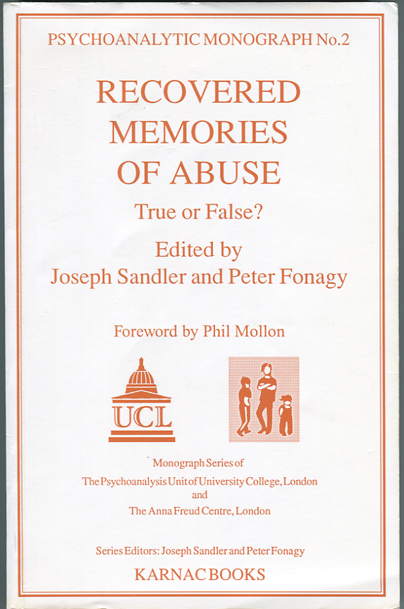
Die False-Memory-Debatte

Slide 36
Kontroversen: False-Memory-Debatte
Erinnerungen an traumatische Erlebnisse können vorübergehend durch Prozesse des „normalen“ Vergessens und durch psychodynamische Abwehrprozesse dem Bewusstsein nicht zugänglich sein und dann meist aufgrund spezifischer Triggersituationen/Auslösereize wieder auftauchen
Ebenso können „falsche“ Erinnerungen durch suggestive Maßnahmen hervorgerufen werden. Dafür sprechen u.a. Berichte von Betroffenen, die später diese „falschen“ Erinnerungen widerrufen haben.
Es bleibt dennoch fraglich, ob Erinnerungen an schwer traumatische Erlebnisse suggeriert werden können. Schwere Misshandlungserlebnisse lassen sich nicht im Laborexperiment nachvollziehen.
Explizite und autobiographische Erinnerungen unterliegen konstruktiven Prozessen und können nicht als historische Wahrheiten angesehen werden.

Slide 37
Kontroversen: False-Memory-Debatte
Implizite Erinnerungen sind weniger „löschungsgefährdet“ und gehen auch auf frühere Lebensphasen zurück. Aber aufgrund impliziter Erinnerungen lässt sich nicht automatisch auf ein stattgehabtes Trauma schließen.
Erinnerungen an emotional hoch erregende traumatische Erlebnisse sind in der Regel genaue Erinnerungen, wobei zentrale bedrohliche Ereignisse exakter erinnert werden als periphere Details und Details von einzelnen Ereignissen genauer erinnert werden als von wiederholten Ereignissen.
Patienten, die schwere posttraumatische psychische Störungen erlitten haben, und an Ich-strukturellen Störungen leiden, sind empfindlicher für Suggestionen als andere.
Patienten, die sich in psychotherapeutischer Behandlung befinden, sind aufgrund der vorübergehenden Abhängigkeitsbeziehung vom Therapeuten und der Übertragungsprozesse empfänglicher für Suggestion durch ihre Therapeuten. Suggestive Techniken sollten mit Zurückhaltung angewendet werden.

Slide 38
Kontroversen: False-Memory-Debatte
Die Behandlung schwer traumatisierter Patienten mit dissoziativen Bewusstseinsstörungen sollte klinisch erfahrenen Therapeuten vorbehalten bleiben. Die Kenntnis von und der Umgang mit Übertragungs- und Gegenübertragungsprozessen sollte unbedingt vorhanden sein und durch kontinuierliche Inter- und Supervision begleitet werden.
Ob das durch suggestive Techniken induzierte Wiedererinnern und die kathartische Abfuhr im Rahmen solcher „Trauma-Sitzungen“ adäquate Behandlungsformen für schwer traumatisierte Patienten darstellen, ist gegenwärtig nicht gesichert.
Die Auseinandersetzung um die False-Memory-Debatte verdeckt in keiner Weise die Tatsache, das Kindesmissbrauch sowohl in USA als auch in Europa ein leider verbreitetes und sehr komplexes Problem darstellt.

Slide 39
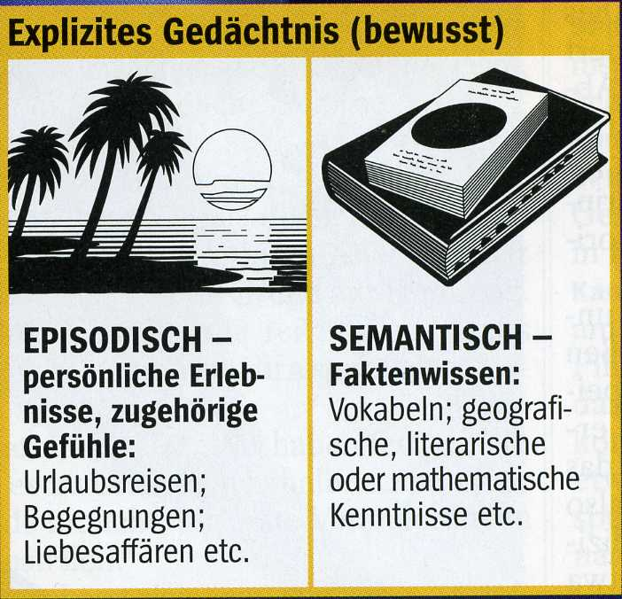
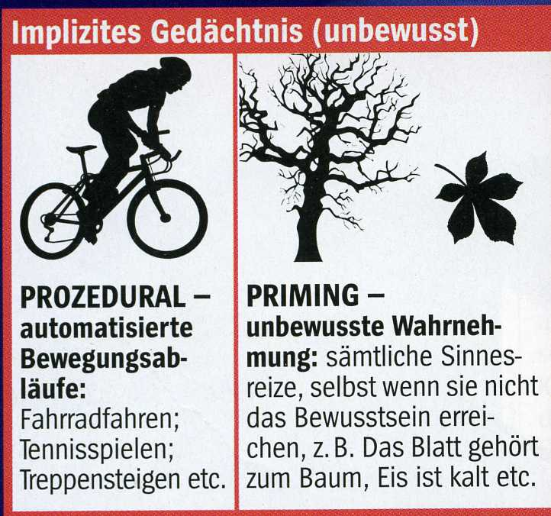
Explizites Erinnerungssystem | Implizites (prozedurales) Erinnerungssystem
abhängig von aktiver Aufmerksamkeit
setzt bewußten Willensakt voraus | Läuft unbewusst ab
Inhalte sind verbalisierbar | Ohne zeitliche, räumliche und personale Organisation
autobiographisches Gedächtnis | Assoziatives Lernen nach klass. Konditionierungsprinzip
 | Nichtassoziatives Lernen wie Sensitivierung und Habituation
 | Priming: vorherige Exposition gegenüber Wörtern, visuellen gestalten, Tönen fördert späteres Wiedererkennen auch wenn das Reizmaterial nur fragmentarisch ist

